Slide 1
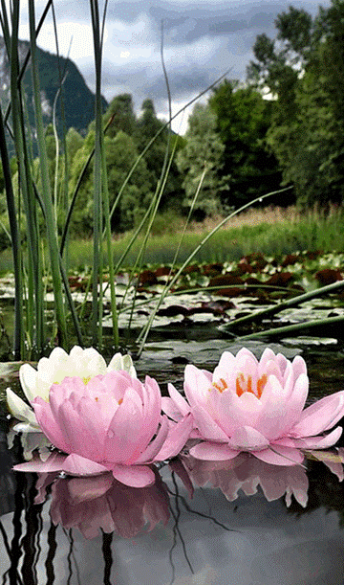
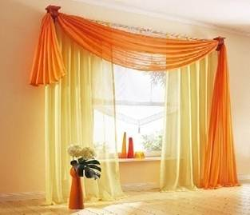
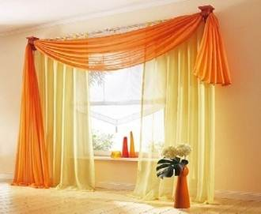
সবাইকে
প্রানঢালা
সকলকে আজকের পাঠে স্বাগত
অভিনন্দন

Slide 2
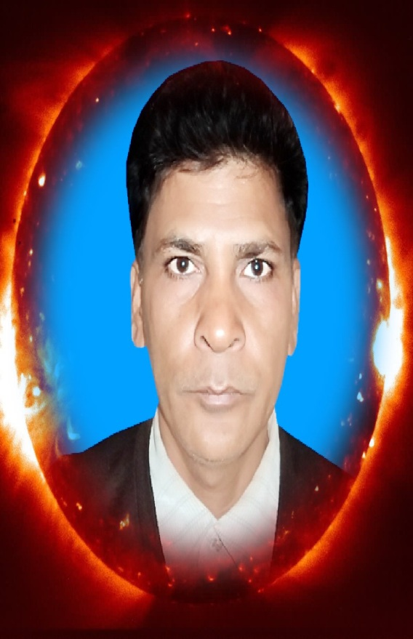
শিক্ষক পরিচিতি
নামঃ মোঃ মহিউদ্দীন
সহকারী শিক্ষক
আমদহ মাধ্যমিক বিদ্যালয়
দৌলতপুর ,কুষ্টিয়া
মোবাইল নাং ০১৭১৯৭৬৫৯৩৯
ইমেল : mohiuddinam69@gmail.com

Slide 3
পাঠ পরিচিতি
বিষয়ঃ বাংলা ১ম পত্র
শ্রেনীঃ ৯ম -১০ম
( গদ্য)

Slide 4
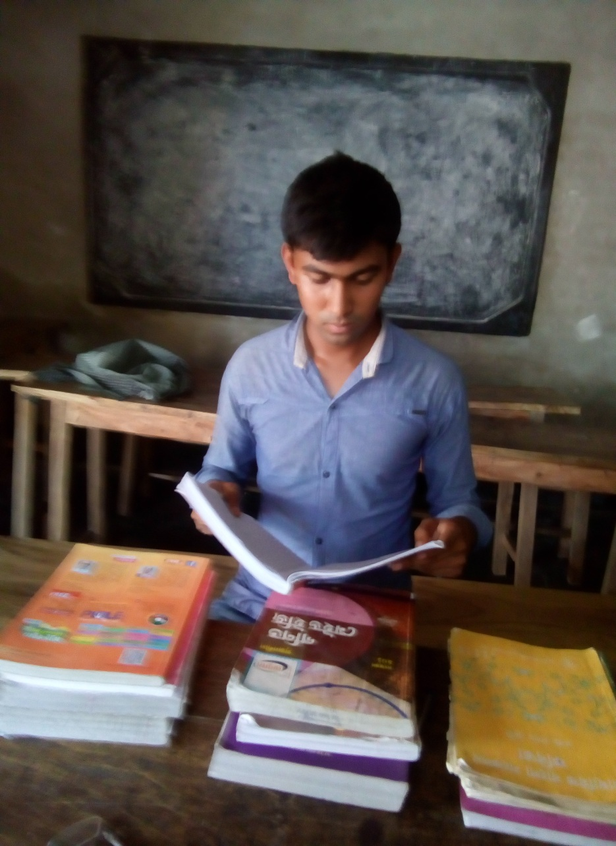
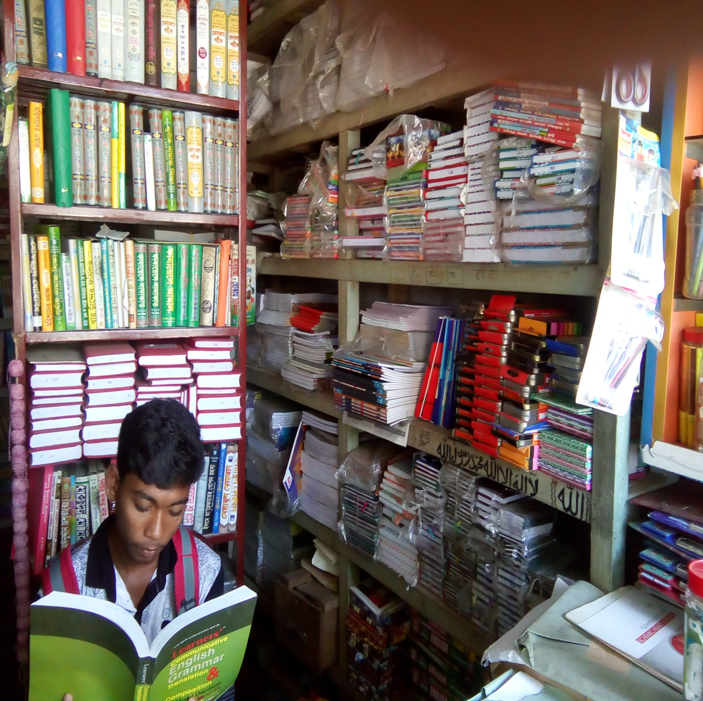
ছেলে দুইজন কি করছে?

Slide 5
আজকের পাঠের বিষয়
“বই পড়া”
প্রমথ চৌধুরী

Slide 6
শিখন ফল
১। শিক্ষার্থীরা লেখক পরিচিতি বলতে পারবে ।
২। শিক্ষার্থীরা সুন্দর করে পড়তে পারবে ।
৩। নতুন নতুন শব্দের অর্থ বলতে পারবে ।

Slide 7
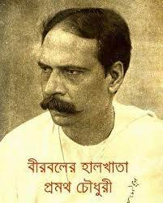
জন্ম
১৮৬৮ সাল
অধ্যাপনা
পেশা
১।বীরবলেরহালখাতা ২।রায়তের কথা
৩। চার ইয়ারি কথা
৪। আ্হূতি
৫। প্রবন্ধ
উল্লেখযোগ্যগ্রন্থ
ছদ্মনাম
বীরবল
প্রমথ চৌধুরী
১৯৪৬ সাল
মৃত্যু

Slide 8
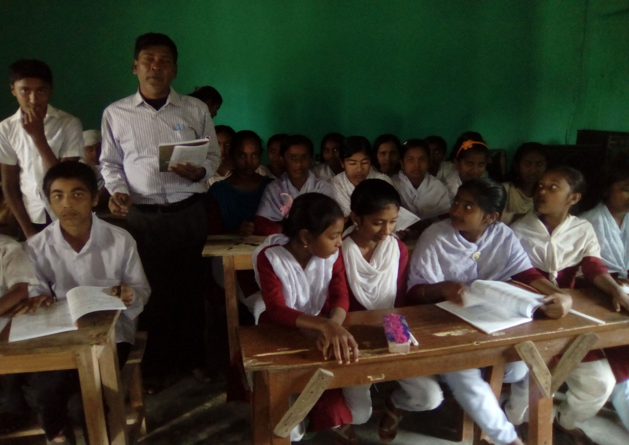
আদর্শ পাঠ

Slide 9
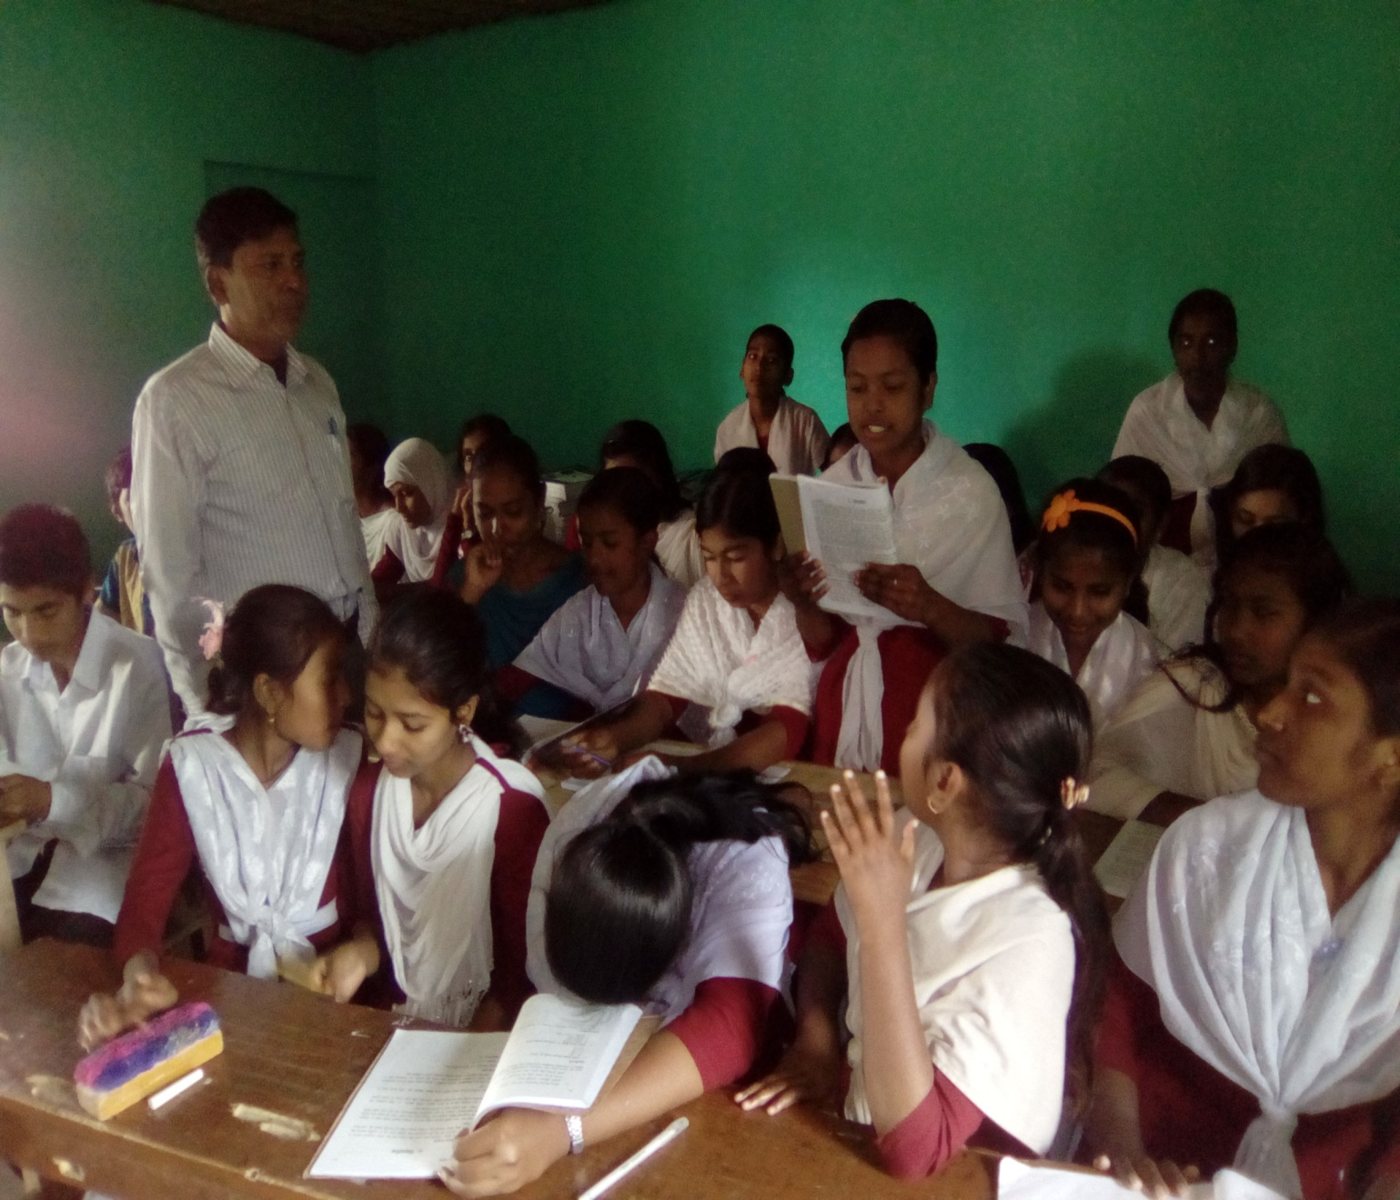
সরব পাঠ

Slide 10
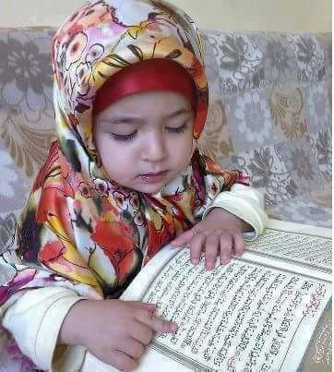
একক কাজ
১। প্রমথ চৌধুরী সাহিত্যিক ছদ্মনাম কী ?
২। প্রমথ চৌধুরী জন্ম কত খ্রীস্টাব্দে ?
৩। প্রমথ চৌধুরী মৃত্যু কত খ্রীস্টাব্দে ?

Slide 11
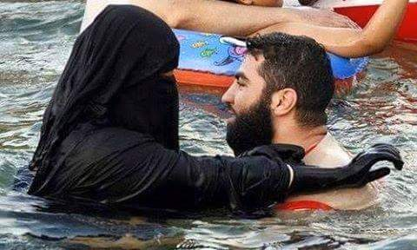
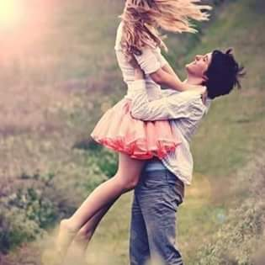
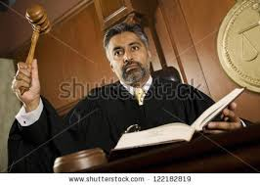
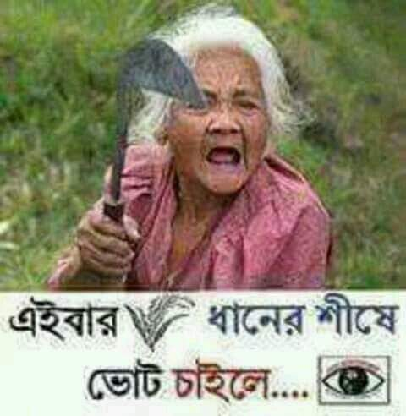
এসো কিছু নতুন শব্দ জেনে নি
অবগাহন
সর্বঙ্গ ডুবিয়ে গোসল
সোল্লসে
আনন্দে
জজ
বিচারক
বাহাদুরি
কারদানি

Slide 12
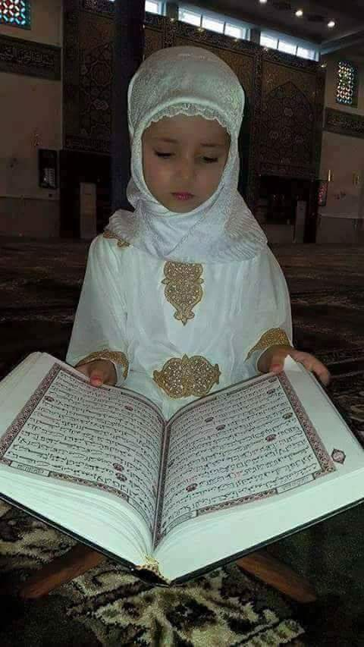
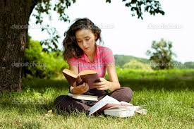
আলোচনা
বই পড়া শখটা মানুষের সর্বশ্রেষ্ঠ শখ হলেও আমি কাউকে শখ হিসেবে বই পড়তে পরামর্শ দিতে চাইনে। প্রথমত,সে পরামর্শ কেউ গ্রাহ্য করবেন না;কেননা,আমরা জাত হিসেবে শৌখিন নই। দ্বিতীয়ত,অনেকে তা কুপরামর্শ মনে করবেন; আমাদের এখন ঠিক শখ করবার সময় নই।

Slide 13
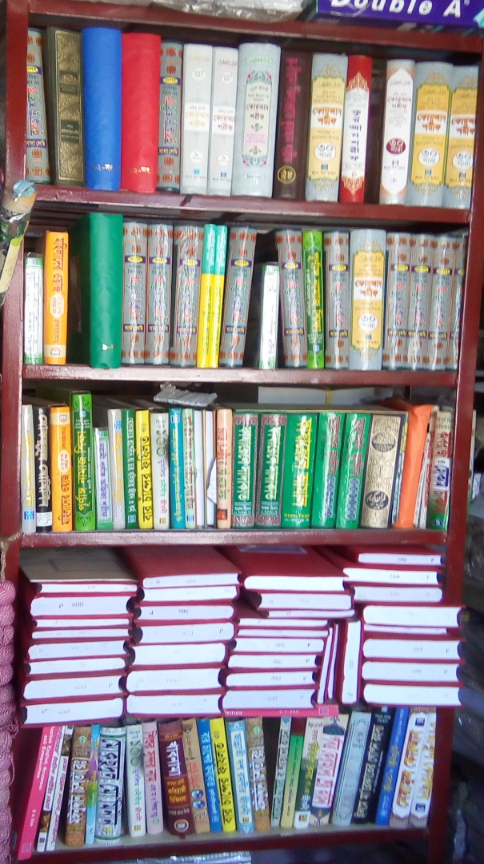
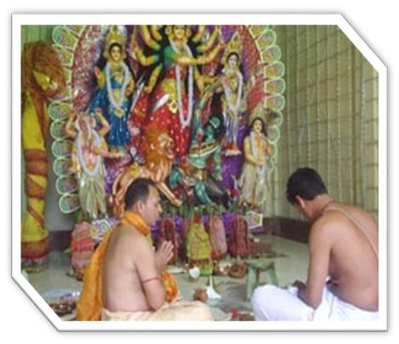
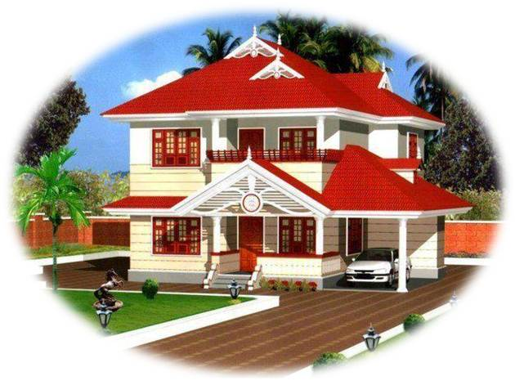
আমাদের বই পড়তে হবে,কেননা বই পড়া ছাড়া সাহিত্যচর্চার উপায়ান্তর নেই। ধর্মের চর্চা চাই কি মন্দিরের বাইরেও করা চলে,দর্শনের চর্চা গুহায়, নীতির চর্চা ঘরে এবং বিজ্ঞানের চর্চা জাদুঘরে;কিন্তু সাহত্যের চর্চার জন্য চাই লাইব্রেরি;

Slide 14
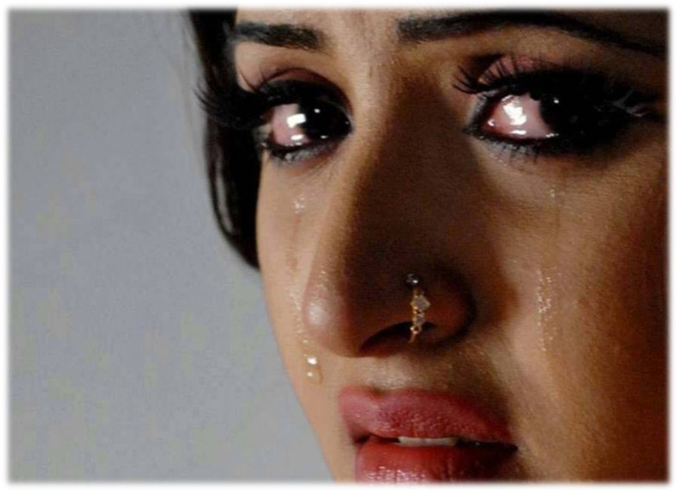
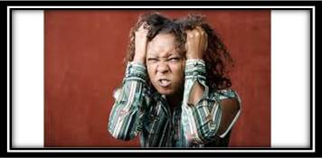
আমাদের বিশ্বাস শিক্ষা আমাদের গায়ের জ্বালা ও চোখের জল দুই-ই দূর করবে।এ আশা সম্ভবত দুরাশা;কিন্তু তা হলেও আমরা তা ত্যাগ করতে পারি নে। কেননা,আমাদের উদ্ধারের জন্য কোনো সদুপায় আমরা চোখের সুমুখে দেখতে পাইনে।

Slide 15
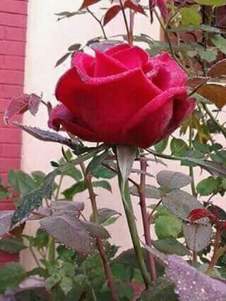
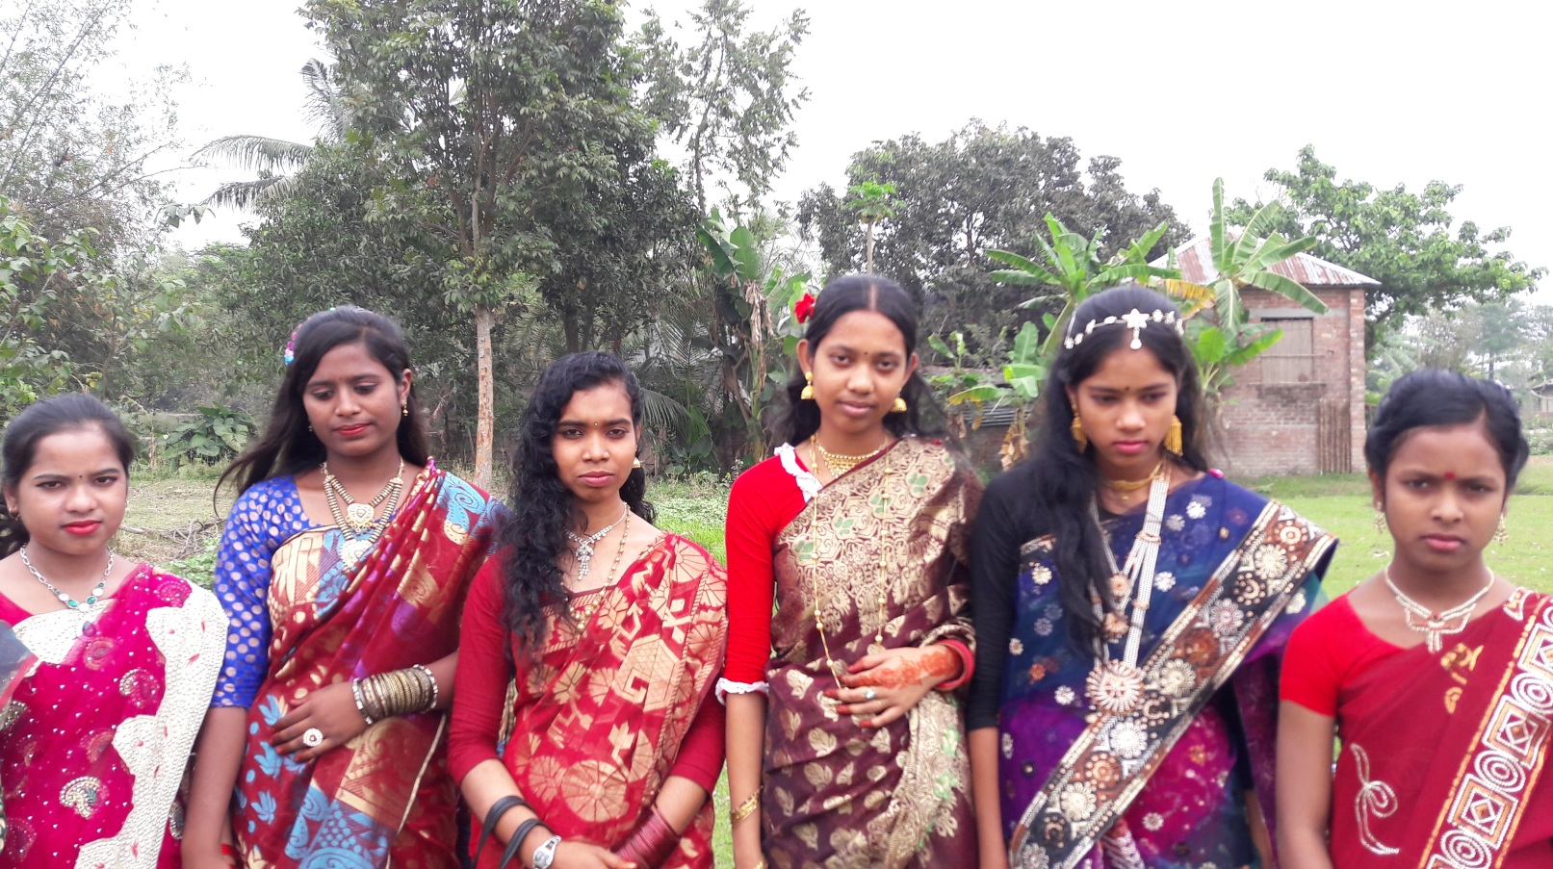
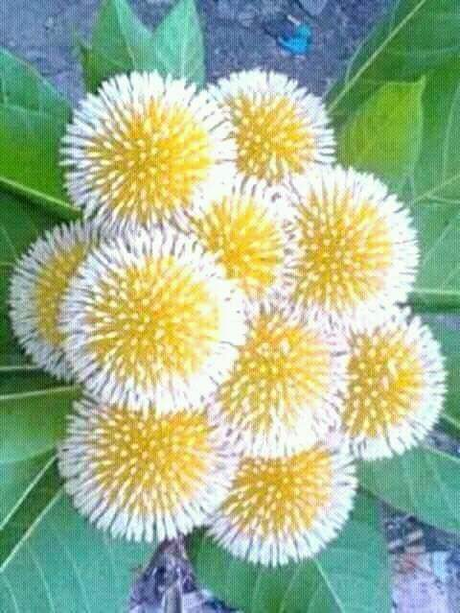
দলীয় কাজ
বইপড়ার গুরুত্ব সম্পর্কে ১০টি পয়েন্ট লিখ ।
দল
দল
“ বই পড়ার উপকারিতা কি আলোচনা করে লিখ।

Slide 16
মূল্যান
এখানে চাপুন
১। “বই পড়া” প্রবন্ধে লেখক লাইব্রেরিকে কীসের ওপর স্থান।
ক। হাসপাতালের খ। স্কুল-কলেজের
গ। অর্থ-বিত্তের ঘ। জ্ঞানী মানুষের
২। “ভাড়ে ও ভবানী” কথাটির অর্থ কী ?
ক। রিক্ত খ। প্রাচুর্য
গ। অলসতা ঘ। পরিশ্রমী

Slide 17
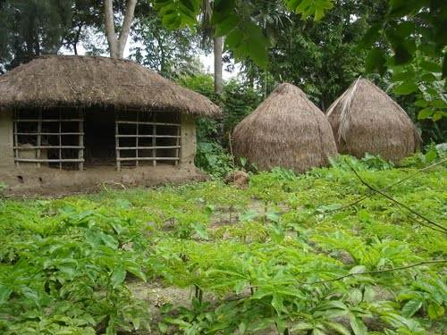
বাড়ির কাজ
বই পড়ার আভ্যাস কীভাবে আরো বৃদ্ধি করা যায়-সে বিষয়ে রচনা লিখে আনবে।

Slide 18
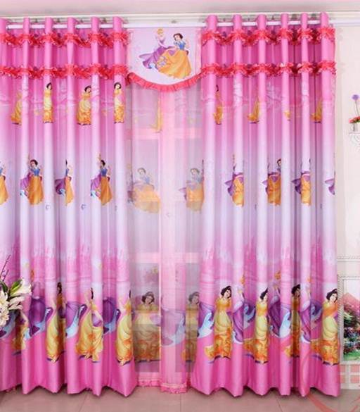
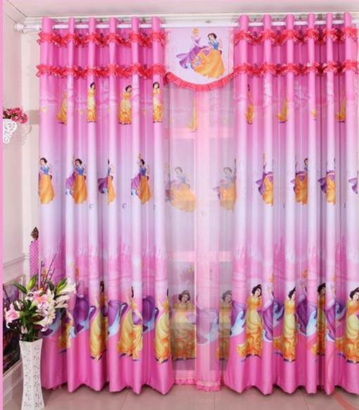
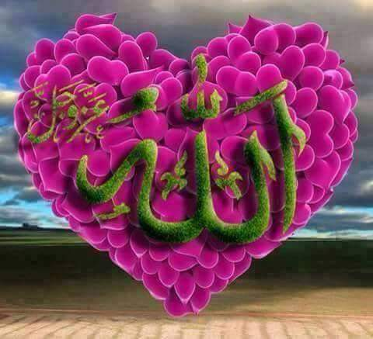
আজকের পাঠে
সকলকে
আল্লাহ হাফেজ
ধন্যবাদ

